Slide 1

남극 빙하 분포 예측
ESTsoft AI 개발 8회차 시계열 프로젝트
7조
김수민, 김시환, 박준호, 최환규
Notes:
저희 조는 남극 빙하 분포 예측을 주제로 프로젝트를 진행하고 있습니다.

Slide 2
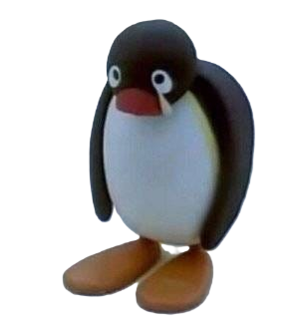
목차
01 프로젝트 개요
02 데이터 준비
03 EDA
04 모델 선정
Notes:
목차는 다음과 같습니다.
먼저 프로젝트 개요에 대해 말씀드리겠습니다. 그 다음 데이터에 대해 설명을 드리고 EDA를 어떻게 진행하였는지에 대해 말씀드리겠습니다.
그리고 이미지를 이용한 남극 빙하 분포 예측을 위해 어떤 모델을 사용할 예정인지 설명드리겠습니다.

Slide 3
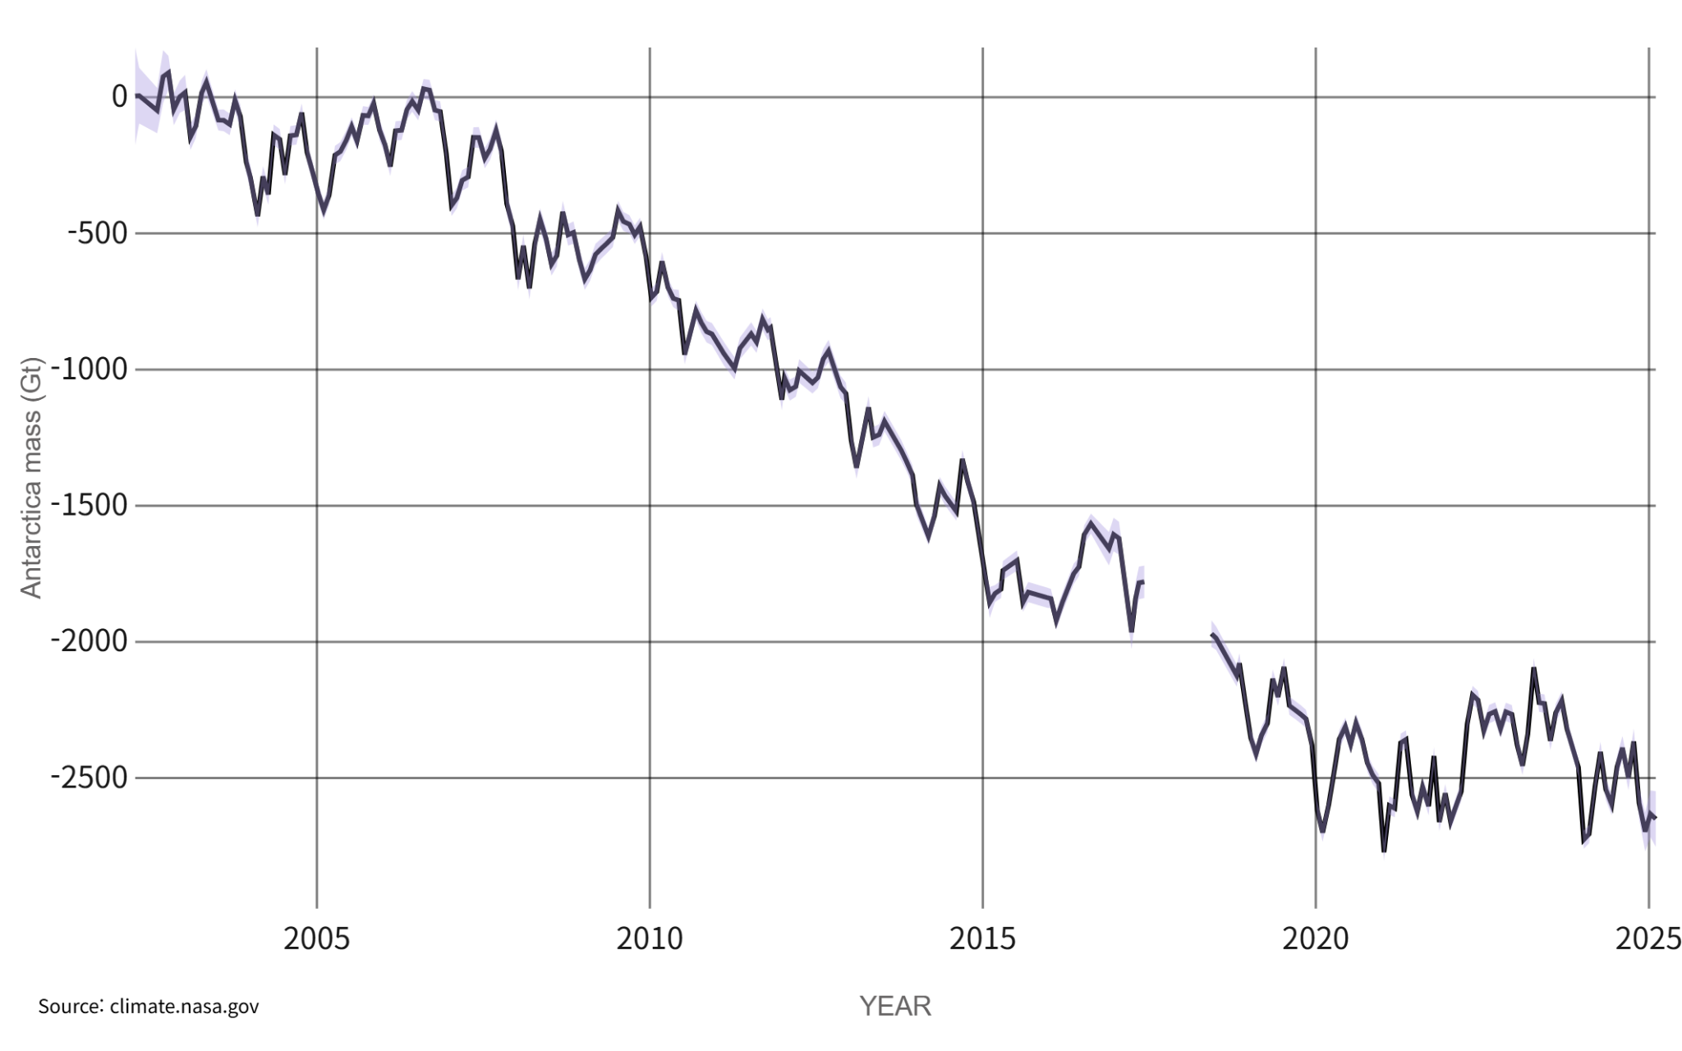
프로젝트 개요
매년 수백억 톤의 빙하 손실
미래 빙하 분포 예측
생태계 변화 조기 파악
2002년 이후 남극 대륙 질량 변화 그래프
Notes:
이 프로젝트는 남극 대륙과 그린란드에서 매년 수백억 톤 규모로 손실되고 있는 빙하가 해수면 상승에 직접적인 영향을 미친다는 심각성을 바탕으로 기획되었습니다. 특히, 남극 빙하의 분포 변화를 분석하고 미래를 예측함으로써 해양 항로의 안전성을 강화하고 해양 생태계 변화에 선제적으로 대응할 수 있는 정보를 제공하는 것을 목표로 합니다. 지속적인 관측과 예측은 지구 환경 변화에 대한 인식 개선과 함께 보다 안전하고 지속가능한 해양 활동 및 생태계 보호에 기여할 수 있을 것이라 생각합니다.

Slide 4



데이터 준비
빙하 이미지 : https://nsidc.org/data/seaice_index/data-and-image-archive
통계 및 그래프 : https://climate.nasa.gov/vital-signs/arctic-sea-ice/?intent=121
Notes:
프로젝트에 사용된 데이터는 NSIDC 및 NOAA에서 수집한 1978년 11월부터 2025년 04월까지 558개의 남극 빙하 면적 자료입니다. NOAA와 NSIDC는 지구의 해양과 대기상태, 눈과 얼음, 빙하와 관련된 데이터를 수집하고 관리하는 공신력 있는 기관으로 데이터의 신뢰도가 높아 모델학습에 적합하다고 판단했습니다. 또한 관련 통계 그래프는 NASA의 문서를 참고하여 제작했습니다.

Slide 5
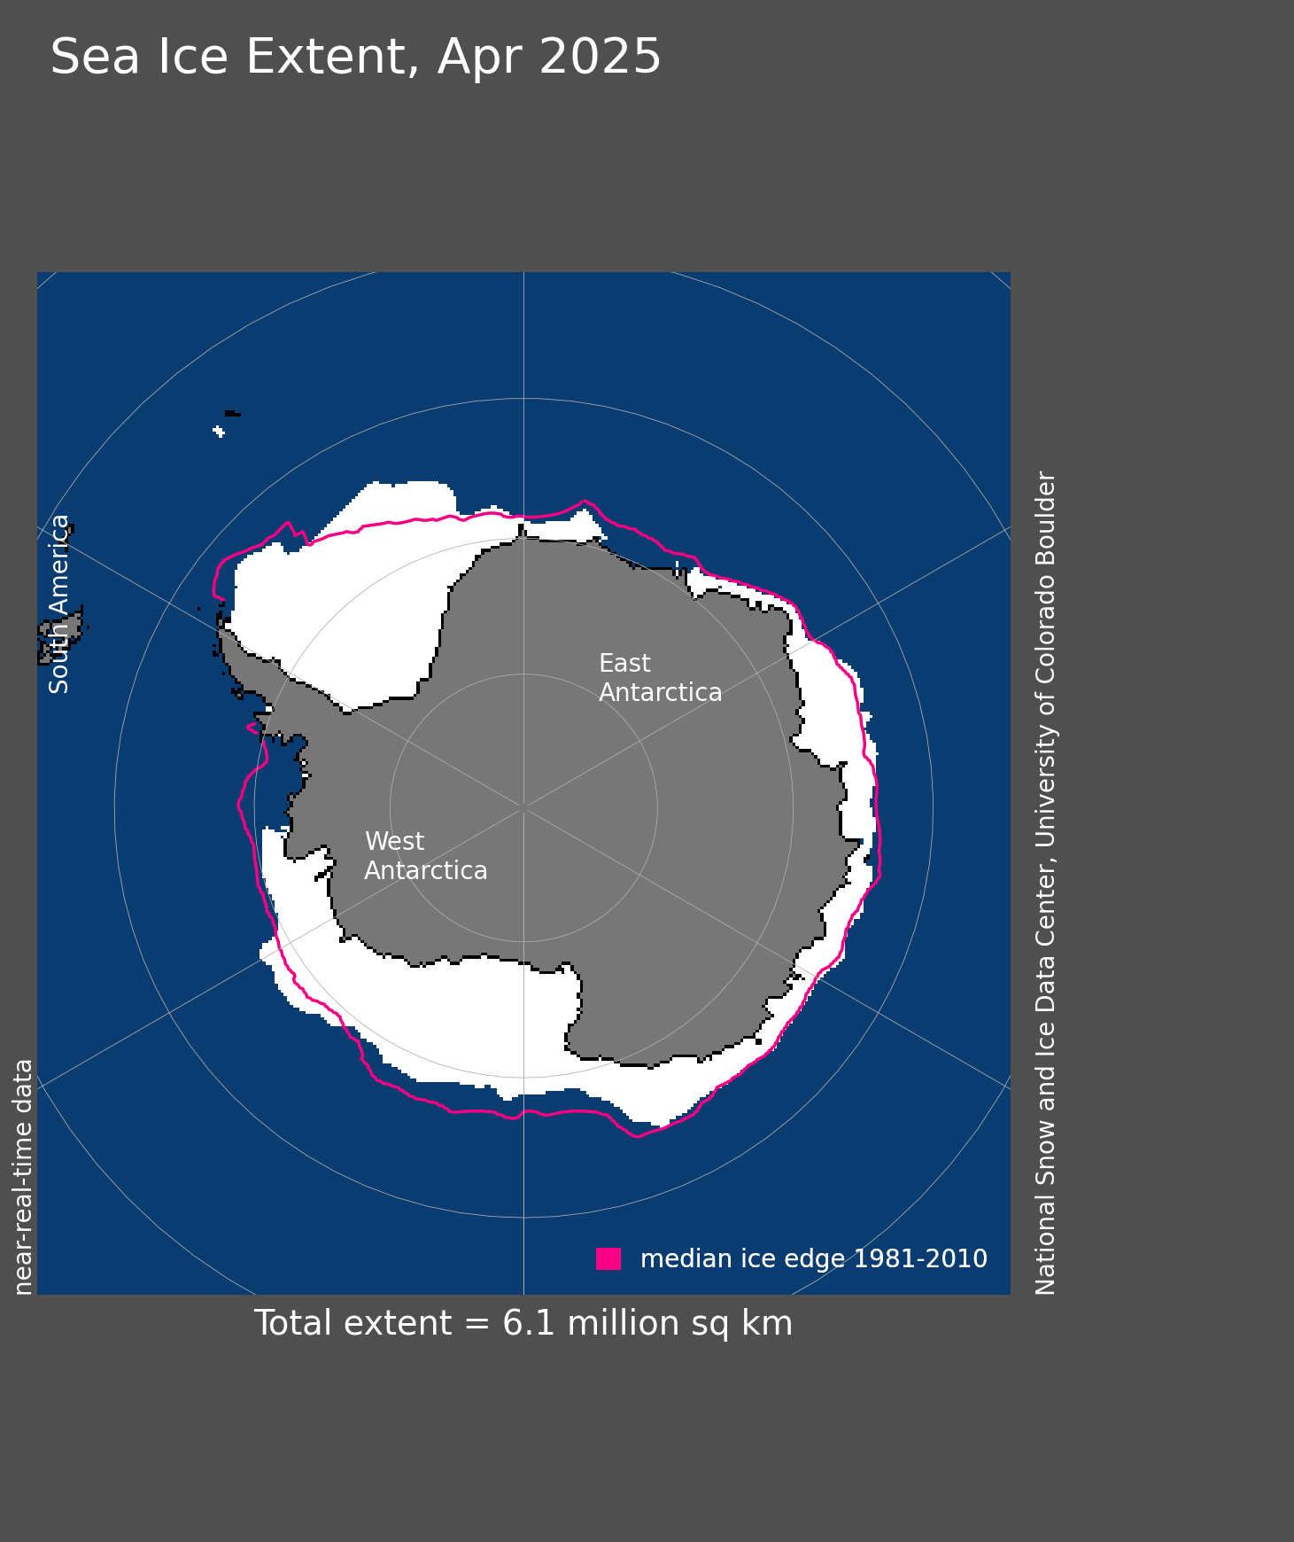
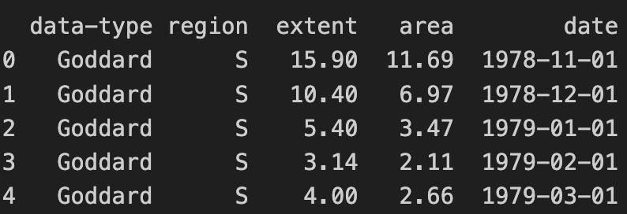
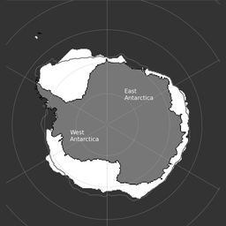
데이터 준비
1024x1024
3 channels
256x256
1 channel
Notes:
NSIDC에서 제공한 데이터는 총 2개로, 남극 빙하 면적이 담긴 위성 이미지 파일, 그리고 이를 수치화해서 정리한 csv파일입니다.
이미지 파일의 경우 먼저 남극 빙하 부분만 크롭핑해서 정사각형 모양으로 패딩해주었습니다.
그런 다음 모델링의 편의성을 위해 RGB 3 채널의 데이터를 Grey scale의 1채널로 낮춘 후 크기 또한 256x256으로 낮추는 작업을 진행하였습니다.

Slide 6
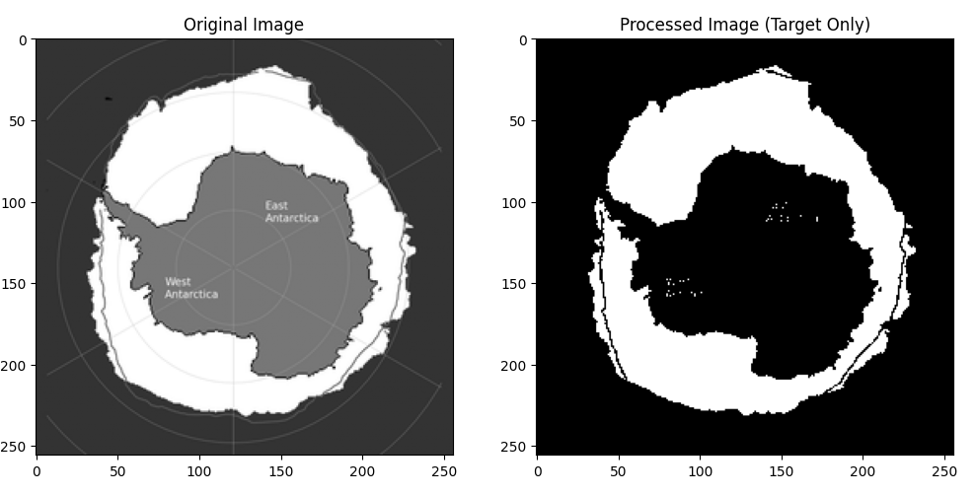
데이터 준비
모델 성능 개선을 위한 데이터 추가 전처리
모델학습 시 계산 간소화
잡음 제거
후처리 용이
Notes:
추가적인 이미지 전처리 과정으로. 학습 시 계산을 간소화하고, 잡음을 제거하며, 이후 후처리 용이를 위해
이미지를 흑백(0 또는 255)으로 이분화(binarization)하여 모델 성능을 개선할 수 있습니다.
하지만 위와같은 이분화를 진행한다면 단점으로 경계부분 누락이 될 가능성이 있으며,
추후 주제 확장시 빙하 밝기차이에 대한 특징이 사라지게될 가능성이 있습니다.

Slide 7
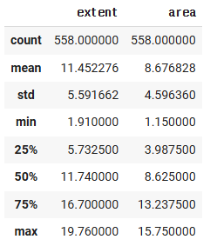
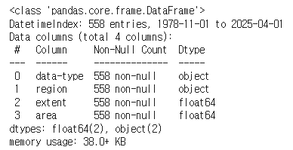
EDA
.describe()
.info()
Notes:
빙하는 주로 얼음과 물의 비율이 grid cell 안에 몇 %인지로, 즉 ice concentration으로 결정됩니다.
예를 들어 ice concentration이 70%라면 grid cell 안에 얼음이 70%, 물이 30%인 것을 뜻합니다.
Csv 파일의 경우 날짜별 extent와 area 두 가지 지표를 제공합니다.
Extent란 ice concentration이 15% 이상이면 grid cell 전체를 ice concentration이 100%라고 가정하고 계산한 값으로 노이즈의 영향을 덜 받는 계산법입니다.
Area는 ice concentration을 정확하게 반영한 값으로 extent값보다는 항상 작은 값을 가지게 됩니다.
저희 프로젝트에서는 extent값을 기준으로 EDA를 진행합니다.

Slide 8
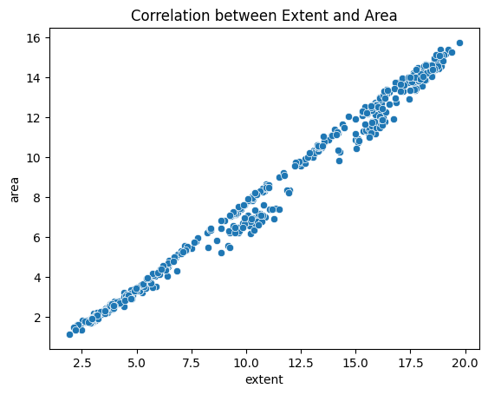
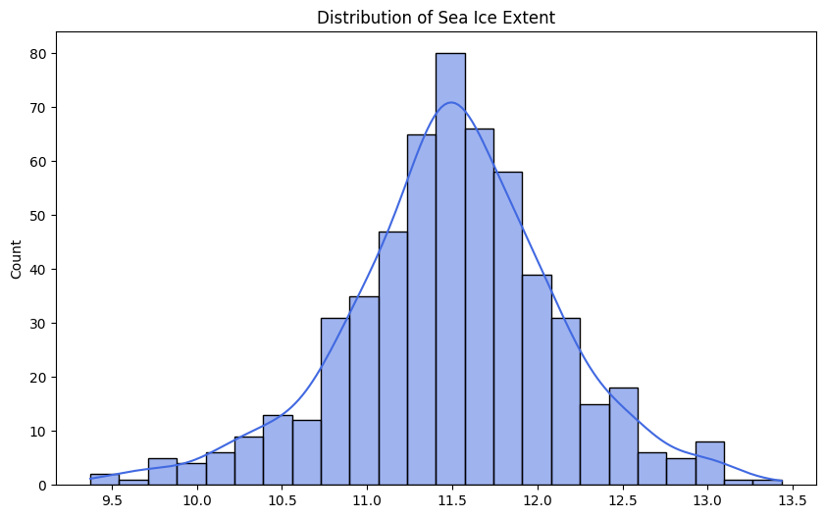
EDA
Extent 분포
Extent와 Area의 상관관계
Notes:
Extent는 normal distribution 형태를 띕니다. Area와 extent는 계산 방식이 비슷하기 때문에 extent값이 더 크다는 것을 제외하고는 비율이 항상 일정함을 알 수 있습니다.

Slide 9
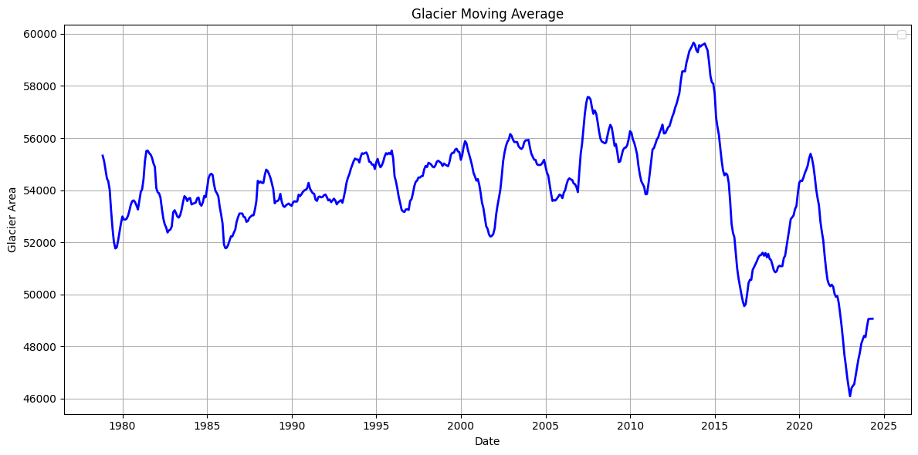
EDA
연평균 빙하 면적의 변화 추세를 살펴보기 위해 12개월 이동 평균을 적용
Notes:
보시는 그래프는 연평균 빙하 면적 변화 추세를 살펴보기 위해 12개월 moving average를 적용한 그래프입니다.
2015년까지는 일반적인 변화 양상을 보이다가 급작스럽게 빙하 면적이 감소하는 것을 볼 수 있는데 이는 이례적으로 따뜻한 겨울, el niño, 지속적인 global warming 등의 영향 때문이라고 분석하고 있습니다.

Slide 10
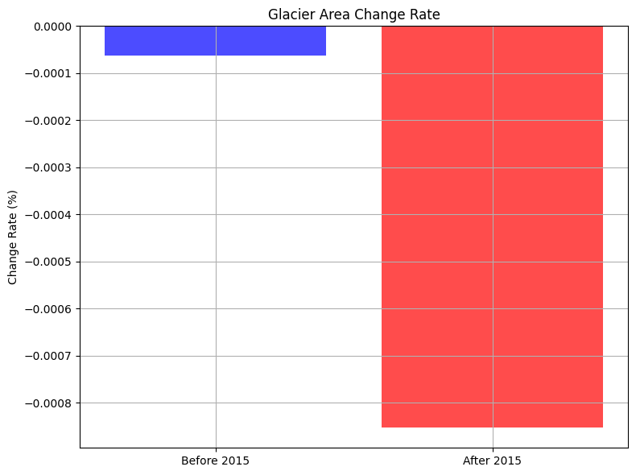
EDA
전체 빙하 면적 : 약 13,720,000 km²
연간 감소 면적 : 12,348 km²
서울시 면적 : 605.2km²
빙하 면적 감소율이 8배 증가함
Notes:
그래프상으로 확인할 수 있는 15년 이후의 급격한 빙하 면적 감소량은 다음과 같습니다.
2015년 이전과 이후를 비교해보면, 빙하 면적 감소율이 무려 8배가 증가했습니다. 단순 면적 기준으로만 봐도 서울시의 약 20배에 달하는 크기이며, 이는 질량을 고려하지 않더라도 결코 무시할 수 없는 수준입니다.

Slide 11
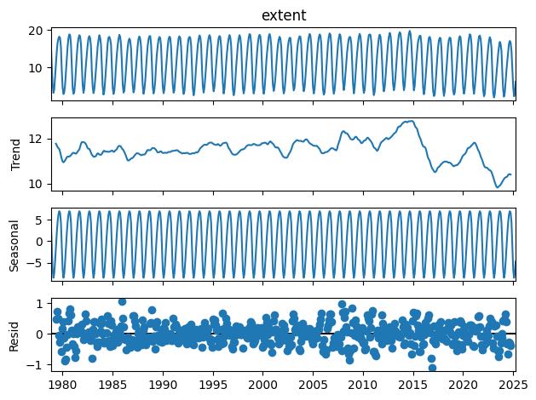
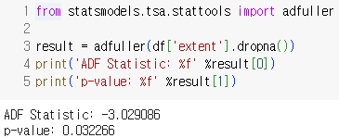
EDA
데이터 정상성 확인
시계열 분해
Notes:
빙하 면적 데이터는 계절성(seasonality)이 확실한 데이터입니다. Adfuller test로 tationarity를 확인해보면 p-value가 0.03으로 0.05보다 낮은데 이는 Adfuller test가 seasonality를 잘 잡아내지 못하는 한계점을 드러냅니다.

Slide 12

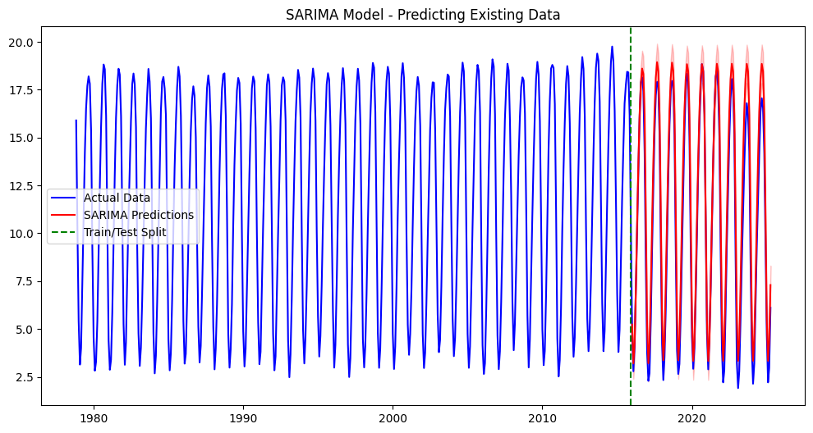
SARIMAX
Notes:
SARIMAX는 parameter grid search를 통해 최적의 값을 찾아내는 방식으로 모델링을 진행하였고, SARIMAX 모델이 seasonality를 잘 잡아내는 것을 보실 수 있습니다.

Slide 13
모델 선정
모델 선택 과정
LSTM -> ConvLSTM2D
AE -> VAE
GAN -> TimeGAN, U-Net, Pix2Pix, DCGAN
Notes:
이미지 생성 모델을 만들기 위해 LSTM, Variational autoencoder (VAE), generative adversarial network (GAN) 등을 이용한 모델들을 현재 구현중에 있습니다.
VAE 같은 경우에는 AE와 달리 latent space의 한 점을 고르는 것이 아닌 한 구역에서 샘플링하는 방식을 택합니다.
GAN에 대해서 간략하게 설명드리자면 위조 지폐를 만드려는 사기꾼과 그걸 잡으려는 경찰이 있다고 생각하시면 됩니다. 사기꾼은 점점 더 정교한 위조 지폐를 만들려고 업데이트를 하고 경찰은 지폐가 위조 지폐인지 아닌지 판별해내려고 업데이트를 하는 모델입니다.
나머지 모델 같은 경우에는 다 파생모델이라고 보시면 됩니다.

Slide 14
Q&A
Notes:
[예상질문]
그래서 면적 감소율을 예측한다는건가요? 아니면 빙하 분포를 계산한다는건가요? or 빙하 분포를 예측해서 어디에 사용할 수 있을까요?
->
처음에 말씀드렸다싶이, 남극 빙하의 분포 변화를 분석하고 미래를 예측함으로 해양 항로의 안전성을 강화하고 해양 생태계 변화에 선제적으로 대응할 수 있는 정보를 제공하는 것을 목표로 합니다.
이와같은 지속적인 빙하 면적 분포 관측과 예측이 안전하고 지속가능한 해양 활동 및 생태계 보호에 기여할 수 있을 것이라 생각합니다.

